Slide 1

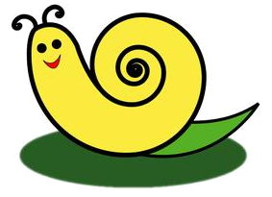
名字叫做牛,
不会拉犁头。
说它力气小,
背着房子走。

Slide 2
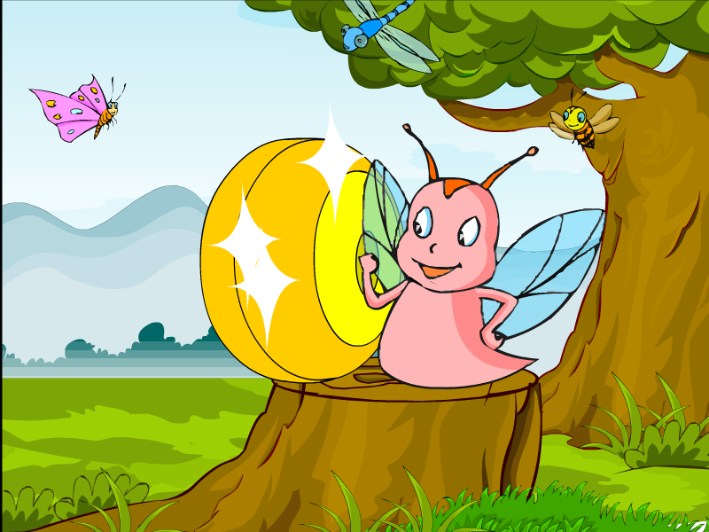
蜗牛的奖杯

Slide 3
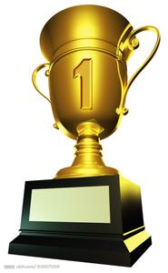
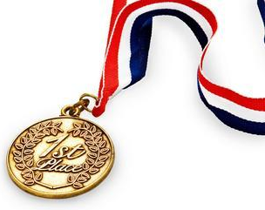
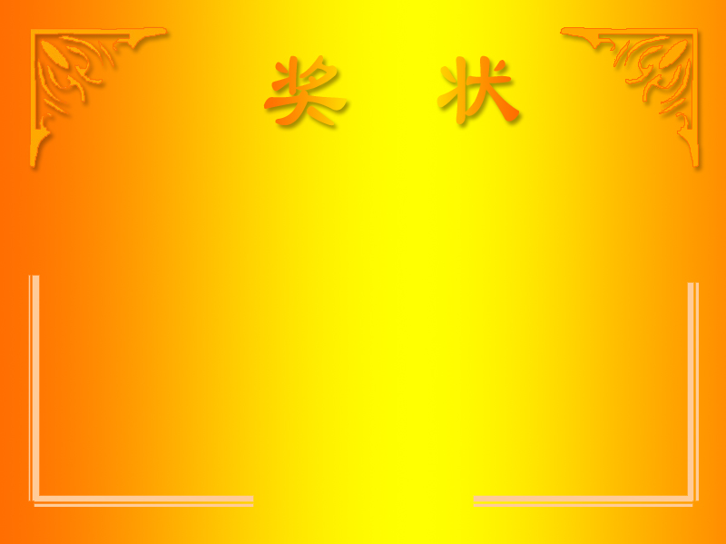
jiǎnɡ
奖
奖杯
奖牌
奖状

Slide 4
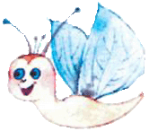
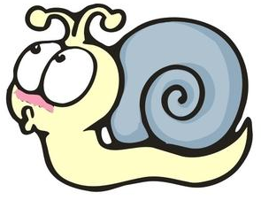
蜗牛是什么样的？
从前的蜗牛可不是这样。
蜗牛背着一个坚硬的外壳，只能勉强地从硬壳里伸出头来，在地上慢慢地爬行。
它长着一对有力的翅膀，能在空中自由地飞翔。
？

Slide 5
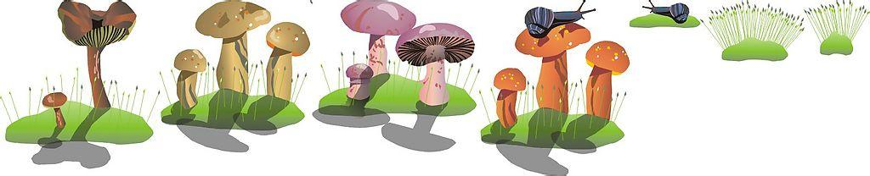
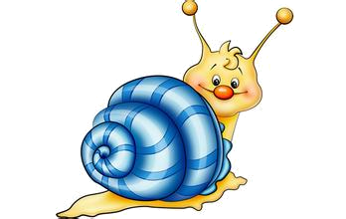
读书要求
一读，读准字音，生字词多读几遍。
二读，标自然段，并画出不理解的词。
三读，用自己的话说说蜗牛为什么再也飞不起来了。

Slide 6
课文中写到了好几个小动物呢。
wō niú qīnɡ tínɡ mì fēnɡ hú dié
蜗牛 蜻蜓 蜜蜂 蝴蝶
chì bǎnɡ
翅膀
支

Slide 7
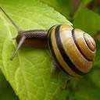

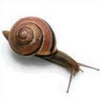


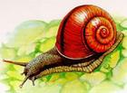

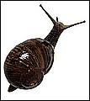

小链接
蜗牛的种类很多,遍布全球。世界各地有4万多种。
当温度低于15度或高于33度时，蜗牛休眠。低于5度或高于40度就可能死亡。
蜗牛爬行的最快速度是每小时12.2米。

Slide 8
jiǎnɡ chì bǎnɡ qīnɡ tínɡ mì fēnɡ
奖 翅 膀 蜻 蜓 蜜 蜂
蜻蜓
蜻蜓
蜜蜂蜜糖采蜜
黄蜂马蜂蜂窝
奖品 得奖 中奖
翅膀双翅
肩膀臂膀
wō niú hú dié
蜗牛 蝴蝶

Slide 9
蜗牛的奖杯
第二课时

Slide 10
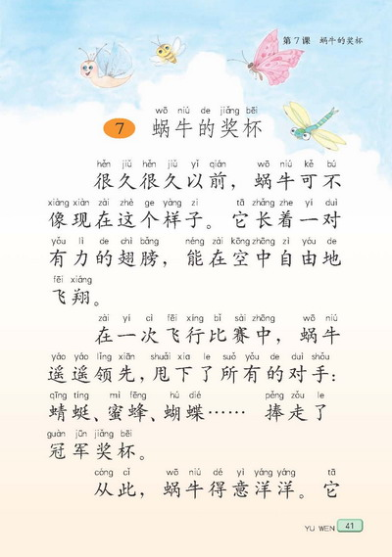
很久很久以前，蜗牛是什么样子？
有 力
自 由 地
你就是那只自由飞行的蜗牛，把你此时的心情读出来吧！

Slide 11



动
会
动
物
运
有一次，动物王国举行了一次飞行比赛，很多小动物都参加了……

Slide 12
动
会
动
物
运
在一次飞行比赛中，蜗牛遥遥领先，甩下了所有的对手：蜻蜓、蜜蜂、蝴蝶……捧走了冠军奖杯。
遥遥
领先
甩下
所有
……
冠军
所有的对手指哪些？
“遥遥领先”说明什么？
请自豪地读出这段课文。

Slide 13
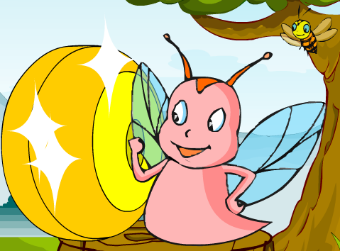
从此，蜗牛得意洋洋。
得意洋洋
蜗牛得意洋洋地想：
（ ）
我们来夸夸小蜗牛吧。
小蜗牛，捧着金灿灿的奖杯，听着人们的
夸奖、赞美，会怎么想呢？
它是这样想的，又是怎么做的呢？

Slide 14
它成天把奖杯背在身上，唯恐别人不知道它是飞行冠军。
到了晚上，蜗牛就睡在奖杯里，生怕被别人偷了去。
因为 。
所以 。
唯恐别人不知道它是飞行冠军
它成天把奖杯背在身上
因为 。
所以 。
生怕被别人偷了去
晚上蜗牛就睡在奖杯里

Slide 15
它成天把奖杯背在身上，唯恐别人不知道它是飞行冠军。到了晚上，蜗牛就睡在奖杯里，生怕被别人偷了去。
唯恐
生怕
① 轻声读，找出一对近义词姐妹。
② “唯恐”、“生怕”有什么不同？
第1件事是怕什么？第2件事又是怕什么？这两件事哪件更害怕？
“唯恐”、“生怕”不能调换位置。
读好句子

Slide 16
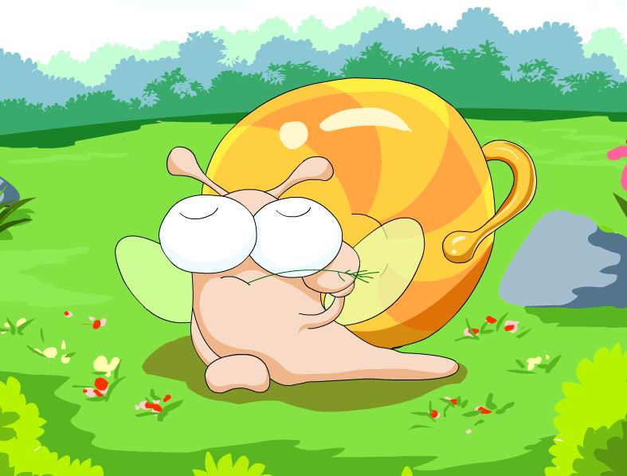
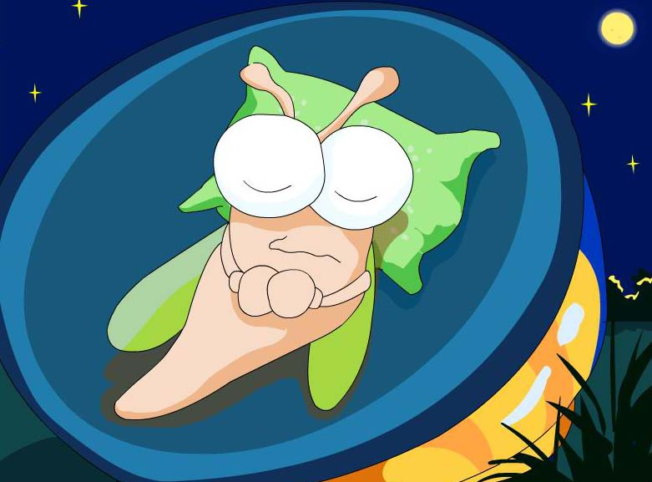
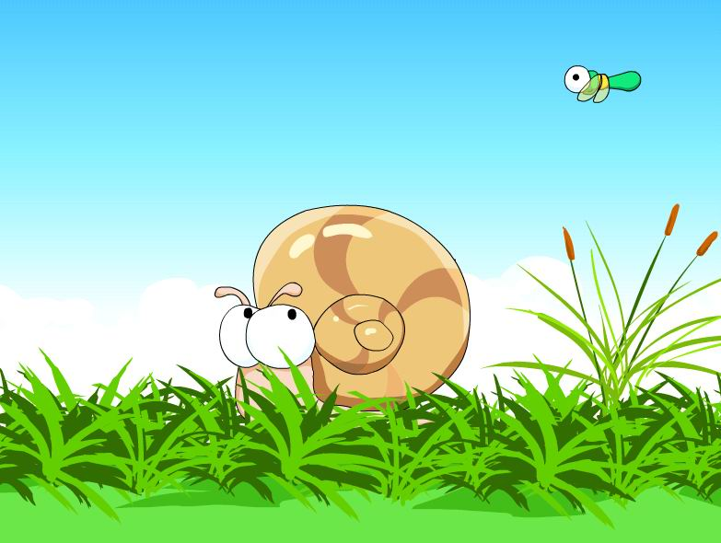
可是，这奖杯很大很重，蜗牛背上它，再也飞不动了。

Slide 17
就这样，小蜗牛背着它的奖杯，背了几天？你能找出一个词语来说说吗？
天长日久，蜗牛和奖杯粘在了一起，一对翅膀也退化了。沉重的奖杯变成了坚硬的外壳，蜗牛只能勉强地从硬壳里伸出头来，在地上慢慢地爬行。
小蜗牛可以每时每刻和它的奖杯在一起了，它是不是乐坏了？读读课文第四自然段。
翅膀怎么不见了？
“退化”就是生物体在进化中，某一部分变小，机能减退，甚至完全消失。

Slide 18
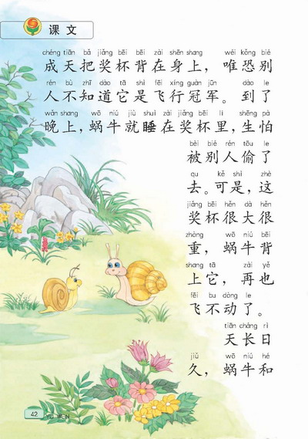
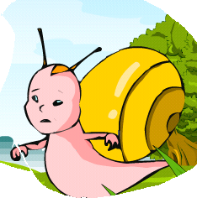
曾经是遥遥领先的飞行冠军，后来飞不动了，到最后竟然只能勉强从硬壳伸出头慢慢爬行。此时的蜗牛心里会想些什么呢？
天长日久，蜗牛和奖杯粘在了一起，一对翅膀也退化了。沉重的奖杯变成了坚硬的外壳，蜗牛只能勉强地从硬壳里伸出头来，在地上慢慢地爬行。

Slide 19
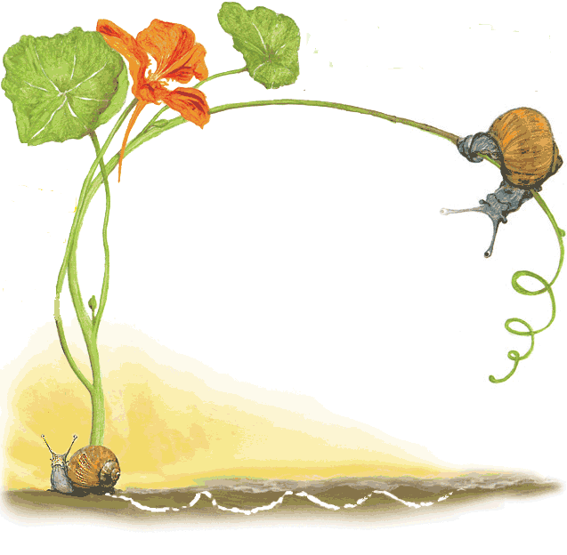
蜗牛原来是了不起的飞行冠军，现在却只能在地上慢慢地爬行。是什么原因使它发生了这么大的变化？
同学们，在你们的学习生活中，你们会得到奖状，得到奖品，也可能会得到奖杯，但是千万不能骄傲，不能像这只蜗牛一样让奖杯阻碍了自己前进。而应该让它成为激励我们不断进步的动力。

Slide 20
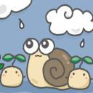
看到再也不能飞上天的蜗牛，你想对它说些什么？
1、可以用上名人名言。
2、可以鼓励蜗牛。
3、可以告诉蜗牛什么是错误的？该怎么做？

Slide 21
小蜗牛，我想对你说：当你得了冠军奖杯后，如果你不是 ，而是 ，你就不会像现在这样只能 。
小蜗牛，你要记住： 。
名人这样说
虚心使人进步，骄傲使人落后。 ——毛泽东
成绩只说明过去,不能说明现在,更不能说明将来。我们千万不能躺在功劳簿(bù)上睡大觉。 ——雷锋
一个骄傲的人，结果总是在骄傲里毁灭了。——莎士比亚

Slide 22

老师这样说
不要只看着以前的成绩，要向前看，所有的成绩都属于过去，要努力把握好未来，继续努力才能不断进步。

Slide 23

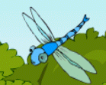

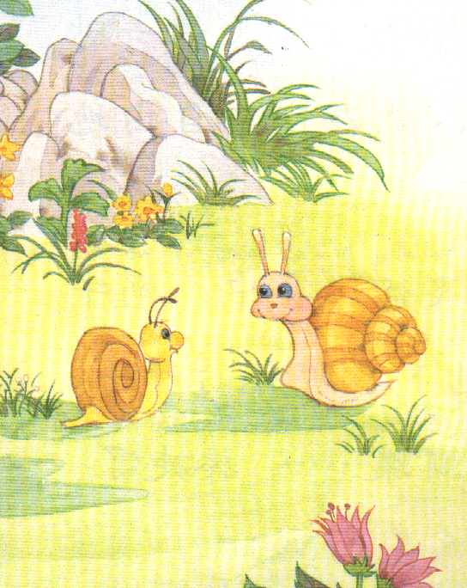
勤劳的蜜蜂、美丽的蝴蝶、可爱的蜻蜓……又举行了一次飞行比赛。这次是蝴蝶得了冠军，蜗牛看着高高站在领奖台上的蝴蝶，再看看自己背上的奖杯，想起了很多往事，也有很多话想对蝴蝶说。它会怎样对蝴蝶说呢？
1
2
3

Slide 24
jiǎnɡ chì bǎnɡ wéi kǒnɡ pà
奖 杯 翅 膀 唯 恐 生 怕
ɡuàn hú dié shuǎi miǎn qiǎnɡ
冠军 蝴 蝶 甩 下 勉 强
qīnɡ tínɡ mì fēnɡ jiān yìnɡ
蜻 蜓 蜜 蜂 坚 硬
遥遥领先 得意洋洋 天长日久
ké
有力的翅膀 坚硬的外壳
自由地飞翔 慢慢地爬行

Slide 25
奖 杯 翅 膀 唯 恐 生 怕
冠军 蝴 蝶 甩 下 勉 强
蜻 蜓 蜜 蜂 坚 硬
遥遥领先 得意洋洋 天长日久
有力的翅膀 坚硬的外壳
自由地飞翔 慢慢地爬行

Slide 26
有力的翅膀 坚硬的外壳
自由地飞翔 慢慢地爬行
很久以前的蜗牛，长着一对 ，能在空中 。
现在的蜗牛却背着 ，
只能 。
有力的翅膀
自由地飞翔
坚硬的外壳
慢慢地爬行

Slide 27
pà jiān yìnɡ
怕 坚 硬
害怕生怕后怕
坚持坚决坚定
生硬软硬强硬
shuǎi ɡuàn wéi kǒnɡ
甩 冠 唯 恐 强
qiánɡ
qiǎnɡ
强大
勉强

